Slide 1
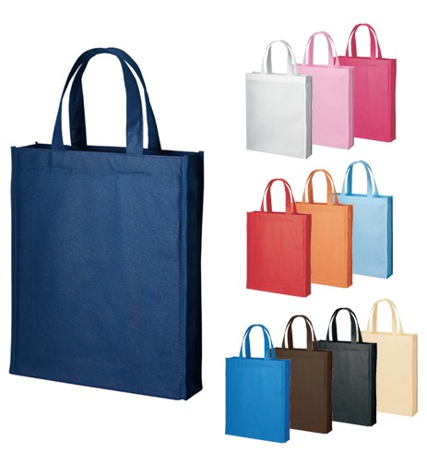
【提案書】
不織布A4スクエアトート
特徴
軽量で優れた耐久性が特徴の不織布素材を使用したA4スクエアトートです。カラーバリエーションも豊富ですので、展示会からショッパーまであらゆるシーンでご活用いただけます。
納期
納期スペース
仕様
素 材： 不織布(PP)
サイズ：本体/約280×350×70mm、持ち手/約25×370mm
容 量 ：約6L
備 考：レッド・オレンジ・ディープブルー・ブラウン・ナイトブラック・ベージュ・ピーチピンク
フロスティブルー・スカイブルー・ビビッドピンク・ナチュラルホワイト
お見積
お見積りスペース

